Slide 1
János Bolyai
Istoria Matematicii

Slide 2
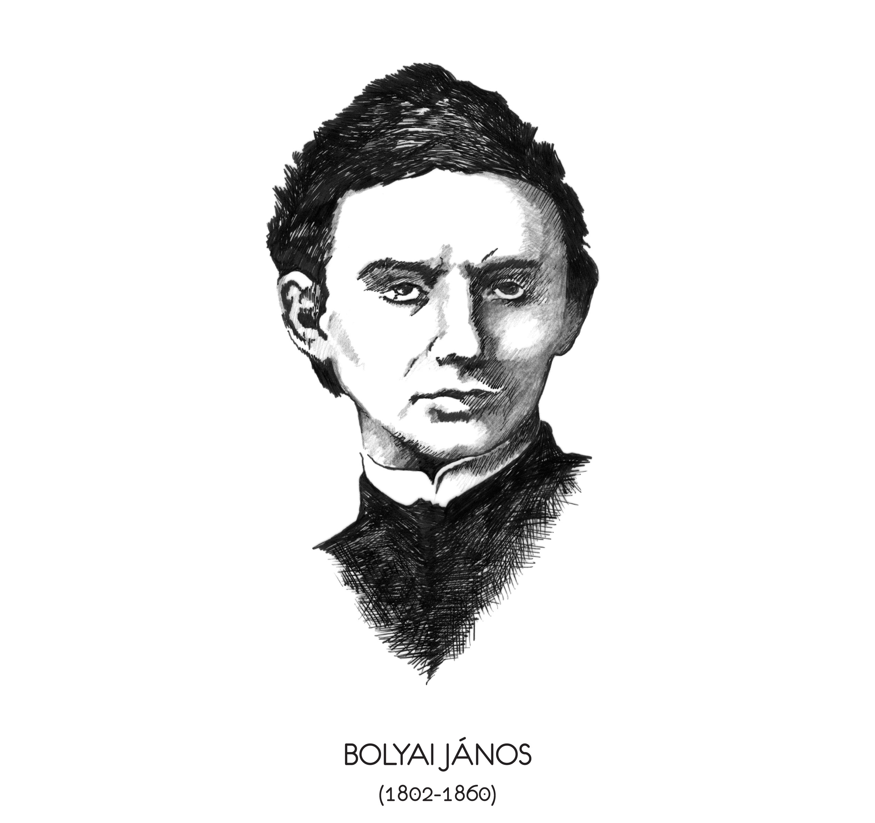
Introducere
János Bolyai (1802–1860) a fost un matematician maghiar renumit pentru contribuțiile sale în geometria neeuclidiană.
Fiul matematicianului Farkas Bolyai.
A trăit în Imperiul Austriac, în Transilvania.

Slide 3
Viața timpurie
S-a născut la 15 decembrie 1802, în Cluj (Kolozsvár).
A demonstrat un talent matematic excepțional încă de tânăr.
A studiat la Academia Militară din Viena.

Slide 4
Cariera și contribuții
Ofițer în armata austro-ungară.
A lucrat în timpul liber la probleme matematice, în special geometrie.
A creat un sistem coerent de geometrie neeuclidiană.

Slide 5
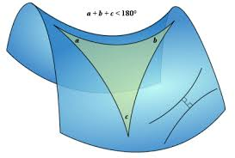
Geometria neeuclidiană
A contrazis axioma paralelelor a lui Euclid.
A demonstrat că este posibil un sistem geometric în care printr-un punct exterior unei drepte pot fi duse mai multe paralele.
Această geometrie este cunoscută azi ca geometrie hiperbologică.

Slide 6
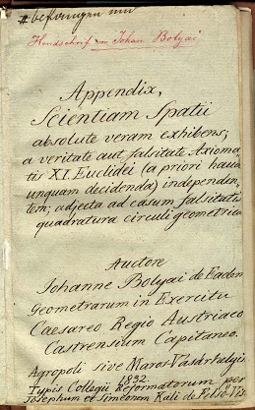
Lucrarea principală
Publicată în 1832, ca un supliment la o lucrare a tatălui său.
Titlul lucrării: *Appendix scientiam spatii absolute veram exhibens*.
Lucrarea a fost apreciată de matematicieni precum Gauss.

Slide 7
Recunoașterea și impactul
Recunoscut postum ca un pionier al geometriei moderne.
Influență majoră în dezvoltarea teoriei relativității și geometriei diferențiale.
Alături de Lobacevski, considerat fondator al geometriei neeuclidiene.

Slide 8
Moștenirea
Universități, școli și străzi îi poartă numele.
Este considerat una dintre cele mai importante figuri ale matematicii din spațiul românesc și maghiar.
Exemplu de perseverență și geniu științific.

Slide 9
Concluzii
János Bolyai a avut o contribuție esențială la matematica modernă.
Munca sa a deschis calea spre înțelegerea spațiilor neeuclidiene.
Un model de pasiune pentru cunoaștere și inovație.

Slide 10
Mulțumesc pentru atenție!
Întrebări?

